Slide 1
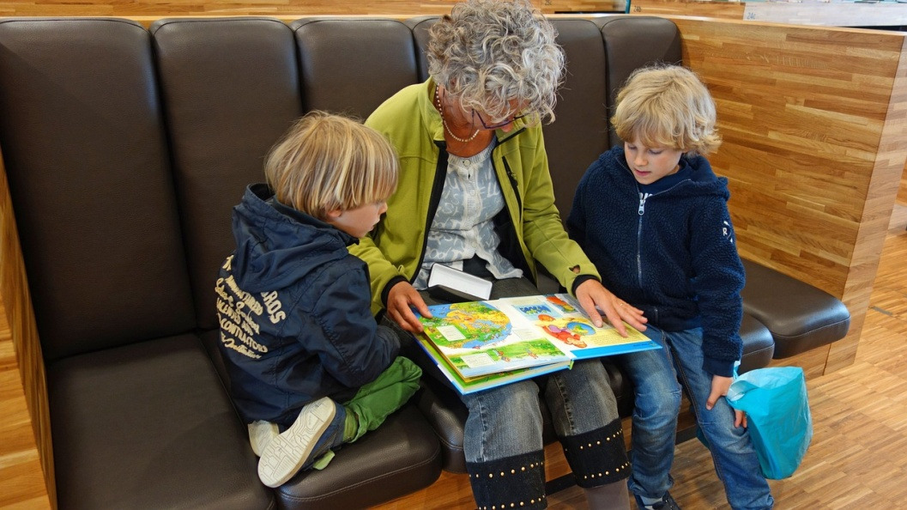
Czytanie uczestniczące
nazywane również interaktywnym czytaniem, jest formą wspólnego czytania przez dorosłego i dziecko (użytkownika AAC), podczas którego dziecko nie tylko słucha i patrzy na tekst, ale także jest aktywne – w możliwy dla siebie sposób.

Slide 2
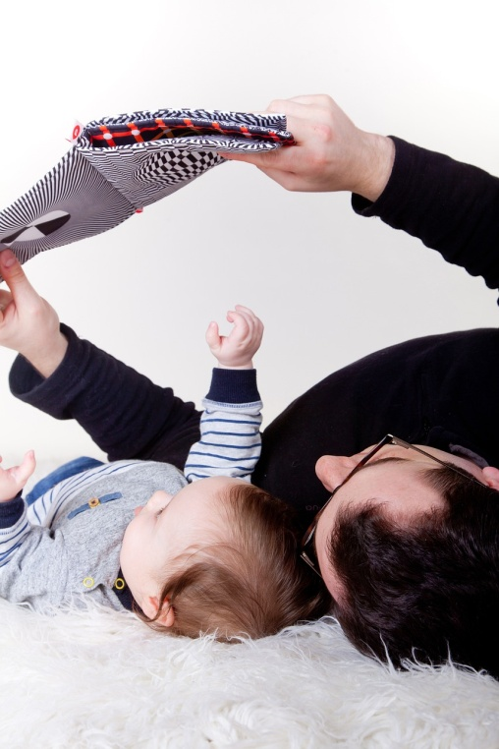
Dlaczego warto czytać z dzieckiem niemówiącym?
Spędzamy czas ze swoim dzieckiem.
Rozwijamy mowę dziecka.
Uczymy zadawania pytań.
Uczymy porozumiewania się.
Stymulujemy myślenie i naukę języka.
Rozwijamy umiejętność rozpoznawania symboli,
Uczymy nowego słownictwa, rozumienia i zapamiętywania.

Slide 3
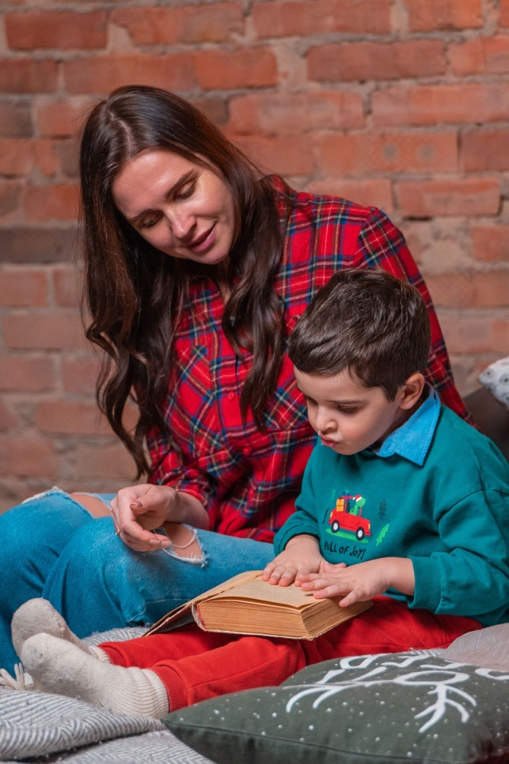
Czynności w czasie czytania
Co robi dziecko podczas czytania?
słucha/patrzy
wskazuje ilustracje
przewraca kartki
powtarza słowa
odpowiada na pytania
koncentruje swoją uwagę
chce czytać jeszcze raz

Slide 4
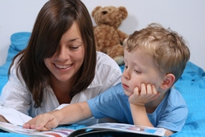
Jak czytać z dzieckiem?
Pozwalamy wybrać książkę.
Pozwalamy bawić się książką.
Oglądamy ilustracje i rozmawiamy o nich.
Pozwalamy dziecku być aktywnym podczas czytania: odwracać strony, otwierać okienka, przyklejać symbole.
Do książki dołączamy pojedyncze symbole -książeczki z rzepami (pojedyncze słowa, układanie zdań).
Zachęcamy do powtarzania lub dopowiadania słów.
Zachęcamy do zadawania pytań, komentowania.
Czytając wskazujemy palcem słowa.
Korzystanie z urządzeń komunikacyjnych (GoTalk, BigMac) i tablic komunikacyjnych.
Korzystamy z książeczek komputerowych np. w programie Power Point.
Warto ustalić specjalny czas na czytanie np. przed snem.

Slide 5
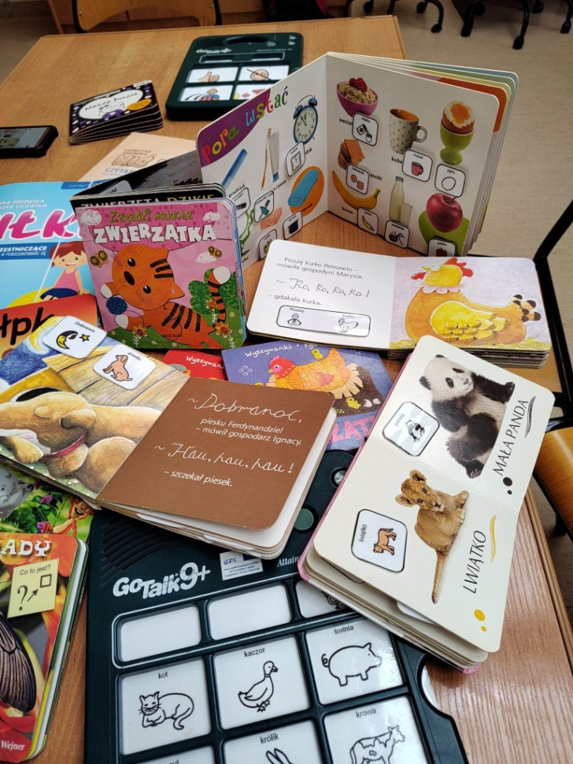
Najlepsze książeczki do wspólnego czytania:
prosty język i ilustracje,
powtarzające się rymy,
pytania, refreny, słowa, zdania,
umożliwiające interakcję np. kończenie zdania, odpowiadanie na zagadki,
grube kartki,
książeczki z okienkami, z ruchomymi elementami,
samodzielnie zrobione np. o rodzinie, ulubionych aktywnościach, osobach, czy szkole.

Slide 6
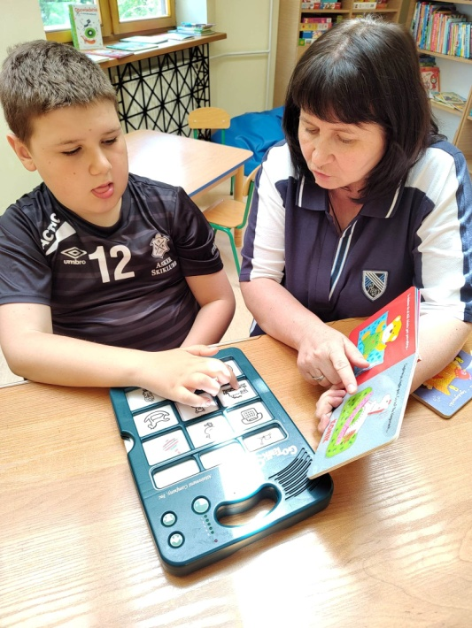
Czytając razem z dzieckiem możemy rozwijać ważne strategie komunikacyjne:
Ja chcę……
Dokonywanie wyborów
Jeszcze raz/Koniec
Podoba mi się/
Nie podoba mi się
Ciekawa/Nudna/
Wesoła/Smutna
Pytania: Co to? Kto? Dlaczego? Kiedy?

Slide 7
Czytać można z każdym i dla każdego!
Dzieci, które mają problem z rozumieniem języka mogą poznawać książkę zmysłowo, przewracać strony, manipulować, poznawać fizycznie.
Uczniowie rozumiejący, język mogą poszerzać słownictwo i znaki w oparciu o nowe czytanki. Uczą się budowania prostych opowiadań i korzystania z pomocy komunikacyjnych.
Uczniowie, którzy potrafią zrozumieć treść przeczytanego tekstu, uczą się zadawania pytań, budowania bardziej rozbudowanych wypowiedzi, tworzenia zdań.
Wiek ani poziom zdolności intelektualnych nie ma znaczenia, gdy chcemy obcować z książką!
W czytaniu uczestniczącym może brać udział każde dziecko.

Slide 8
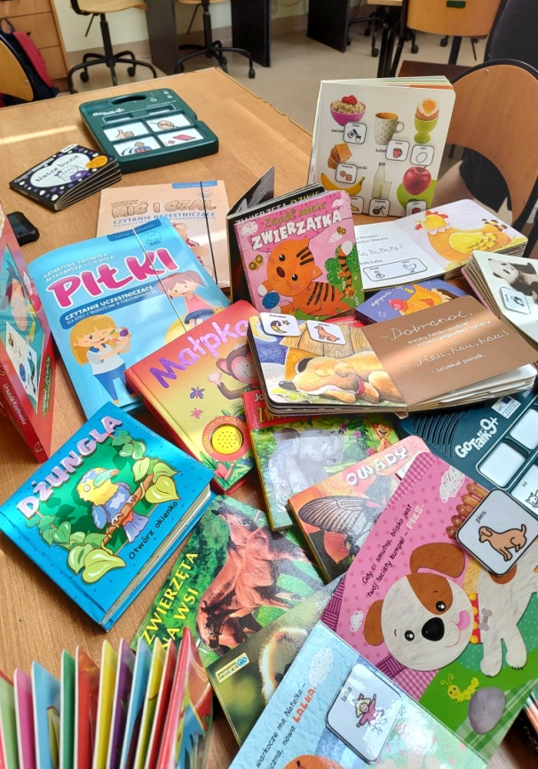
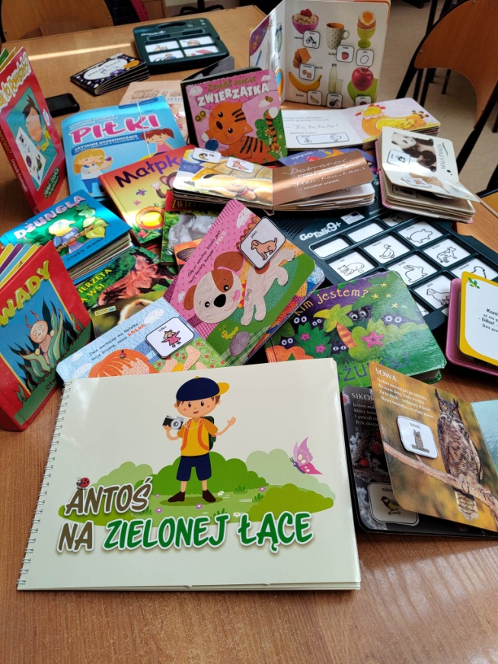
Zachęcamy do wspólnego czytania!

